Slide 1
モンテカルロ法と マルコフ連鎖と シミュレーション実践

Slide 2



今日紹介すること
モンテカルロ法、マルコフ連鎖とは？
モンテカルロ法で定常状態の系のエネルギーを求めてみる
モンテカルロ法の応用例

Slide 3

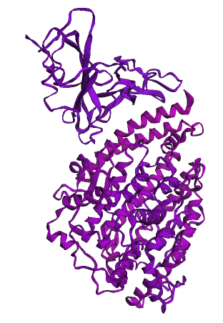
1. モンテカルロ法とは
モンテカルロ法
数値計算やシミュレーションを乱数を用いて行う方法
カジノで有名なモナコ公国の街モンテカルロが名前の由来
カジノゲームのルールにもランダム・アルゴリズムが用いられるよね
物理学においては？（巨視的）
個々の原子・分子の平均運動エネルギーは系の温度として測られる
統計力学的な観点からのシミュレーションが可能
後ほど深堀ります
Photo by Jack Hamilton on Unsplash

Slide 4

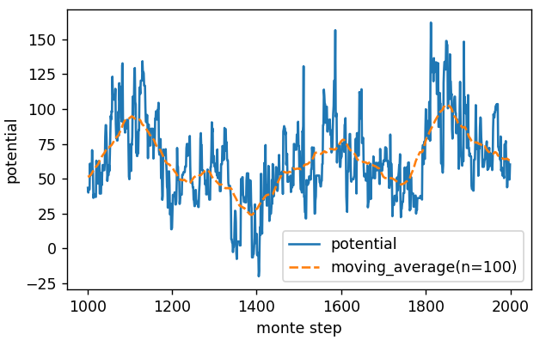
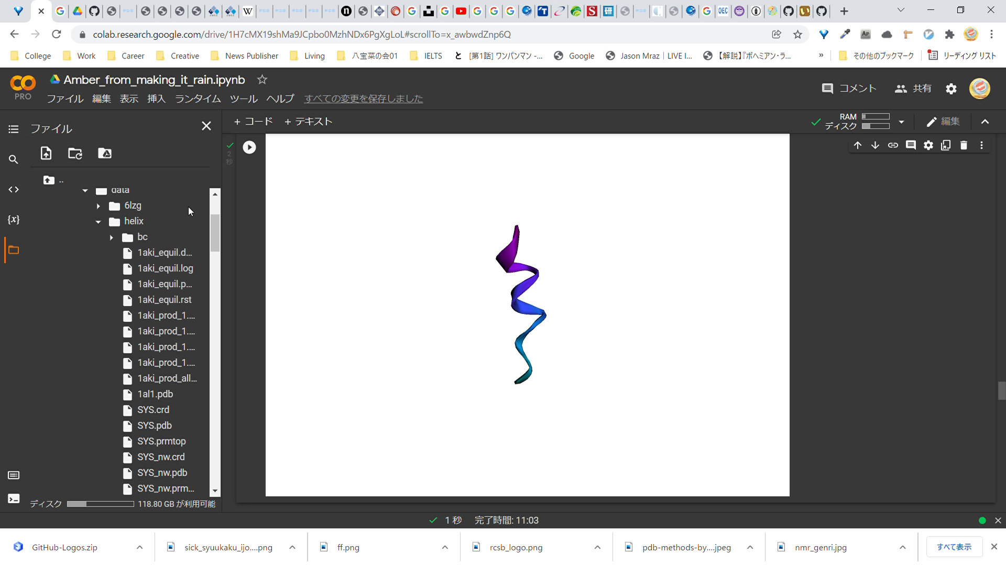
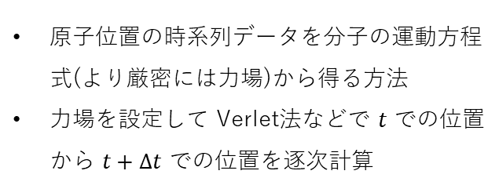
2. 定常状態の系のエネルギーを求めてみる
Previously
モンテカルロ法
分子動力学法
原子位置の時系列データを分子の運動方程式(より厳密には力場)から得る方法
力場を設定して Verlet法などで $t$ での位置から $t+∆t$ での位置を逐次計算
分子の配置をある確率法則の下に乱数を用いて作成していく方法
温度や圧力を固定したシミュレーションが可能
モンテカルロ法の基本的なアルゴリズム
後ほど「メトロポリスの方法」を実践

Slide 5
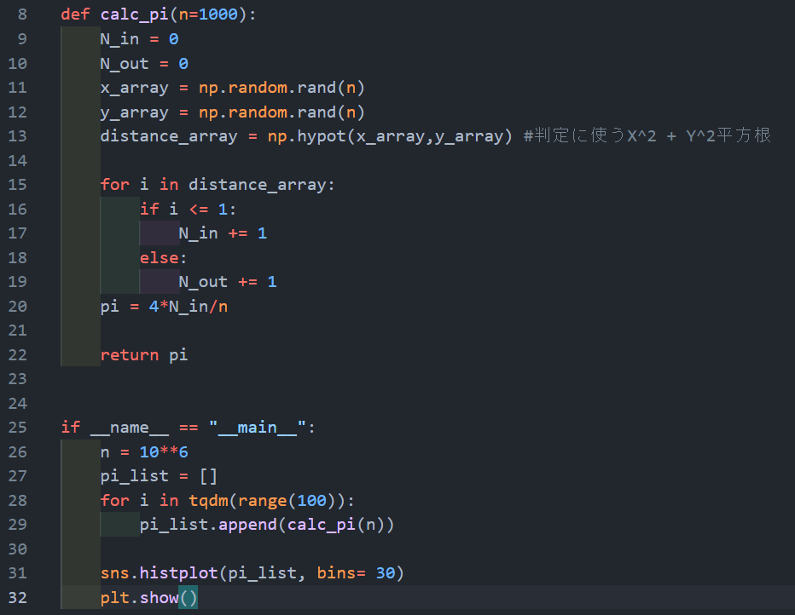
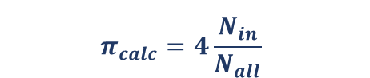
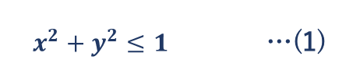
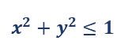
1. モンテカルロ法とは
ある確率分布 P を決めたときに、P の分布に従っている乱数 X を生成するアルゴリズムを用いた計算
最も簡単な例
円周率の計算
一様乱数を生成し点をプロット
(1) を満たす点の数を Nin とする
This program code: 02_montecarlo/calc_pi.ipynb
$$x^{2}+y^{2}≤1$$
$x^{2}+y^{2}≤1$ …(1)
$$π_{calc}=4\frac{N_{in}}{N_{all}}$$

Slide 6
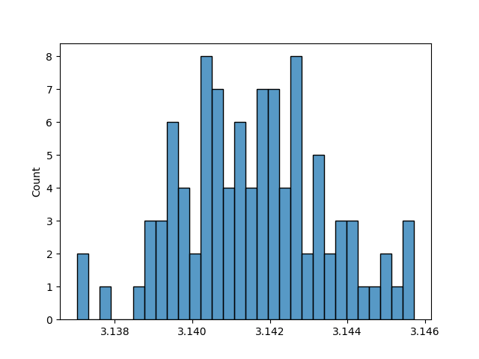
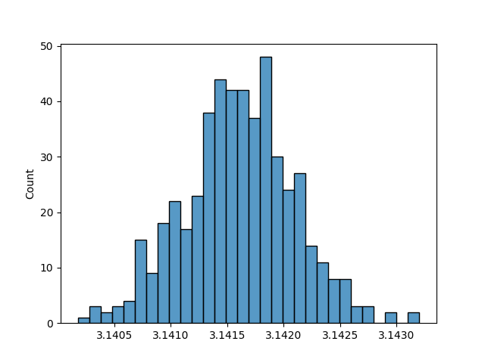
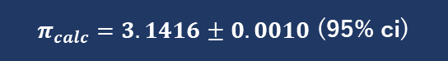
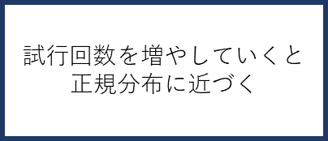
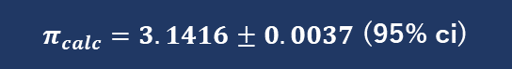
1.2. モンテカルロ法で円周率を求める
試行回数: 100回
試行回数: 500回
１回の試行で打つランダムな点の数: 10^6
試行回数: 100
１回の試行で打つランダムな点の数: 10^7
試行回数: 500
$試行回数$を増やしていくと正規分布に近づく
$π_{calc}=3.1416±0.0037$(95% ci)
$π_{calc}=3.1416±0.0010$(95% ci)

Slide 7

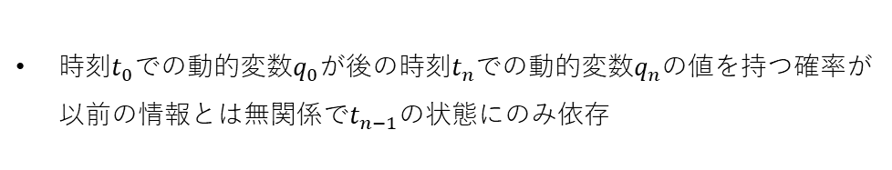
1.3. マルコフ連鎖とは
マルコフ性
時刻$t_{0}で$の動的変数$q_{0}$が後の時刻$t_{n}$での動的変数$q_{n}$の値を持つ確率が以前の情報とは無関係で$t_{n−1}の$状態にのみ依存
時間が離散、有限で、すべての n でこれに従う過程をマルコフ連鎖
A
B
C
D

Slide 8
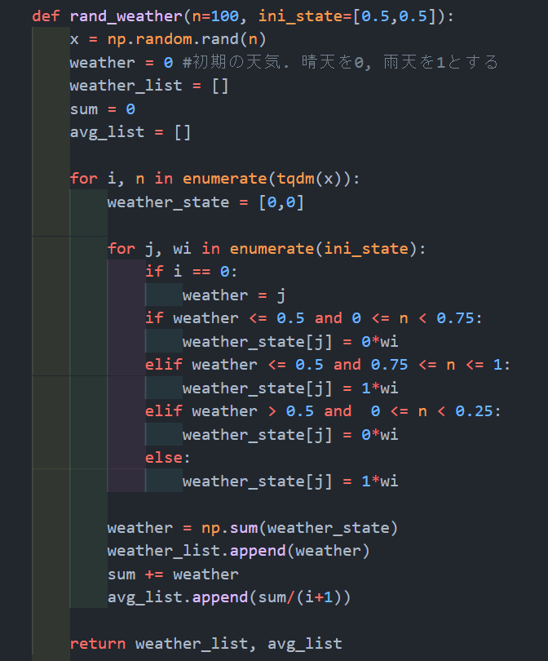
1.3. マルコフ連鎖の例
名古屋の天気
名古屋のある日の天気は時刻によらず以下のように遷移するとする
75%
25%
75%
晴天
曇天
25%
ある日の天気の期待値は？
これを解析的ではなく[0,1]の一様乱数を生成させて解く(マルコフ連鎖モンテカルロ法)
This program code: 02_montecarlo/mc_weather.ipynb

Slide 9
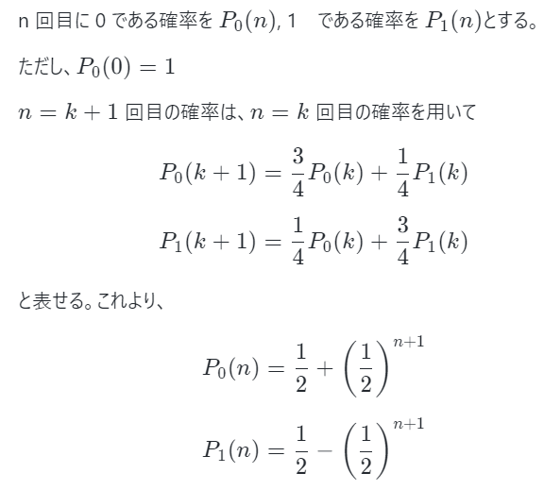
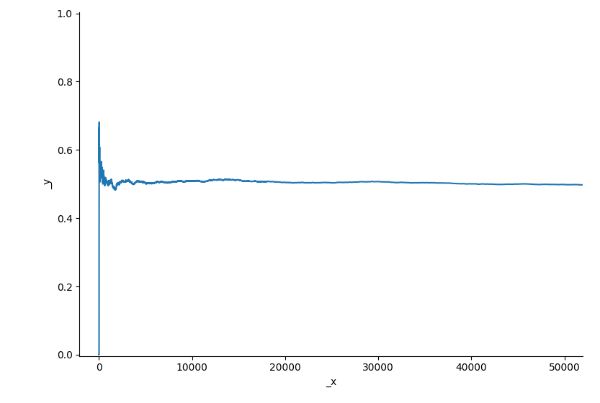
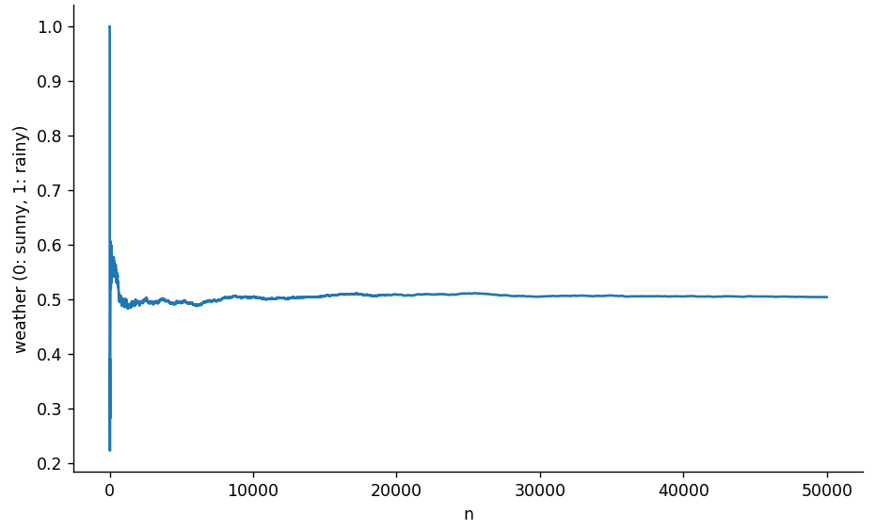
1.3. マルコフ連鎖の例
解析的には
試行回数 ５万回までの天気の推移
0: 晴天, 1: 雨天
初期天気weather_0 = 0
0.5 に収束する
初期天気分布
[晴天, 雨天] = [1/2,1/2] の場合

Slide 10
2. 定常状態の系のエネルギーを求めてみる
Previously
モンテカルロ法
分子動力学法
原子位置の時系列データを分子の運動方程式(より厳密には力場)から得る方法
力場を設定して Verlet法などで $t$ での位置から $t+∆t$ での位置を逐次計算
分子の配置をある確率法則の下に乱数を用いて作成していく方法
温度や圧力を固定したシミュレーションが可能
モンテカルロ法の基本的なアルゴリズム
「メトロポリスの方法」の実践

Slide 11


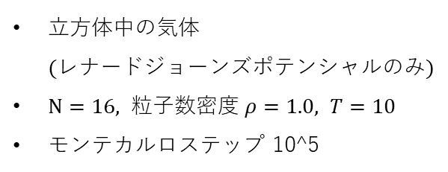
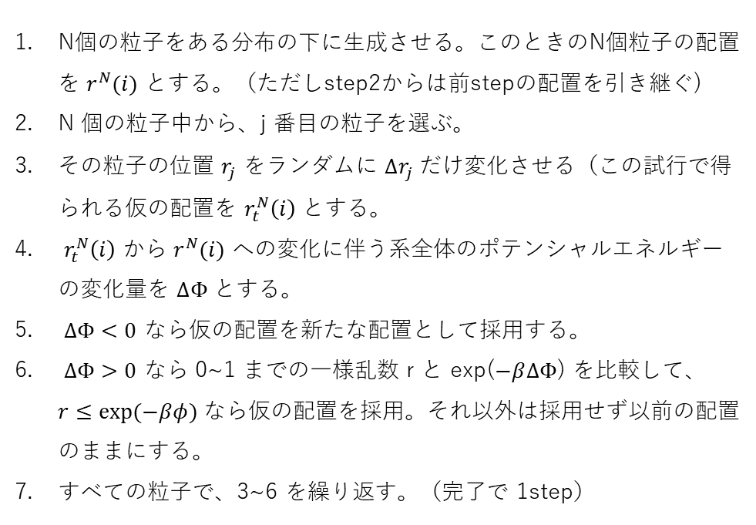
2. 定常状態の系のエネルギーを求めてみる
メトロポリスの方法を用いたモンテカルロ法
。
N個の粒子をある分布の下に生成させる。このときのN個粒子の配置を $r^{N}(i)$ とする。（ただしstep2からは前stepの配置を引き継ぐ)
N 個の粒子中から、j 番目の粒子を選ぶ。
その粒子の位置 $r_{j}$ をランダムに $∆r_{j}$ だけ変化させる（この試行で得られる仮の配置を $r_{t}^{N}\left(i\right)$ とする。
$r_{t}^{N}\left(i\right)$ から $r^{N}(i)$ への変化に伴う系全体のポテンシャルエネルギーの変化量を $∆Φ$ とする。
$∆Φ<0$ なら仮の配置を新たな配置として採用する。
$∆Φ>0$ なら 0~1 までの一様乱数 r と exp($−β∆Φ$) を比較して、 $r≤exp⁡(−βφ)$ なら仮の配置を採用。それ以外は採用せず以前の配置のままにする。
すべての粒子で、3~6 を繰り返す。（完了で 1step）
This program code: 02_montecarlo/mcmc.ipynb
セットアップ
立方体中の気体 (レナードジョーンズポテンシャルのみ)
$N=16, 粒子数密度 ρ=1.0, T=10$
モンテカルロステップ 10^5
サンプリング法の一種

Slide 12
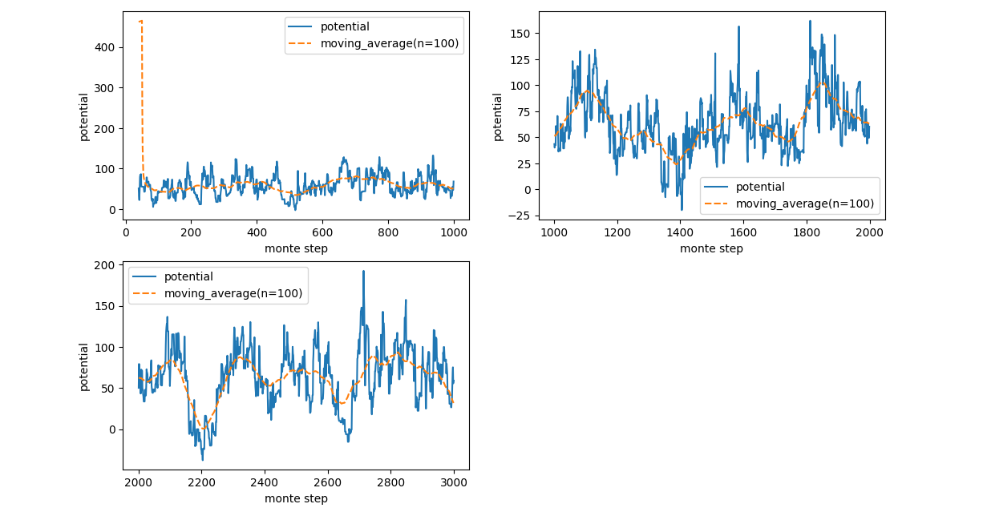
2. 定常状態の系のエネルギーを求めてみる
10^3 step 程度では全然収束しない

Slide 13
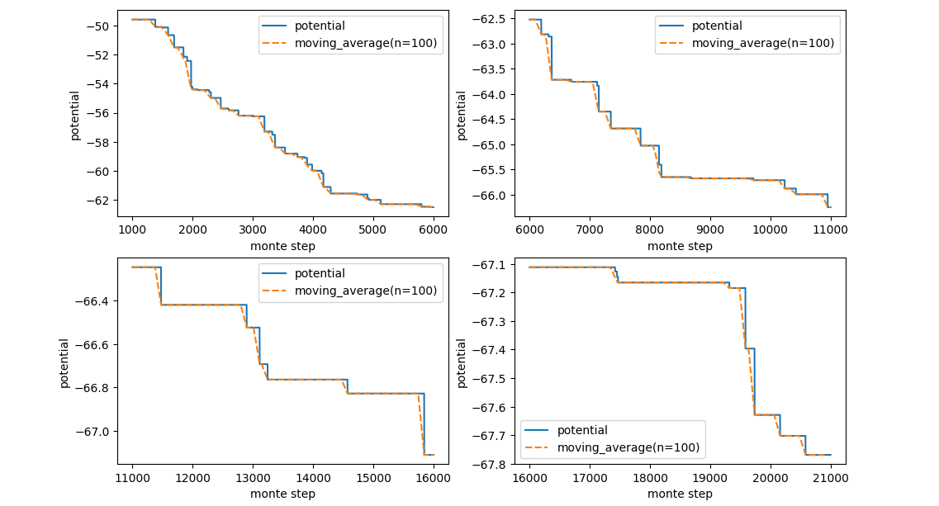
2. 定常状態の系のエネルギーを求めてみる
だんだんゆらぎが小さくなっていく

Slide 14
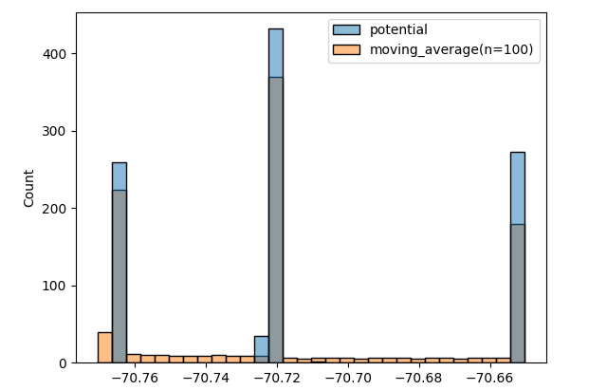
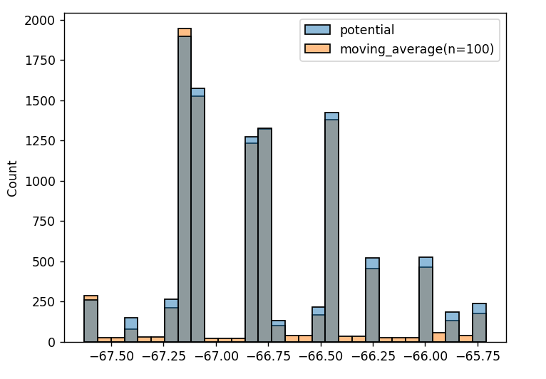
1,000~2,000 step
10,000~20,000 step
ステップ枚の系のポテンシャルが正規分布に

Slide 15
2. モンテカルロ法の応用
メトロポリスの方法は
メトロポリスの方法が取る棄却サンプリングは無駄が多い サンプリングしたものがある棄却率で破棄される
生体分子は、エネルギー極小状態が複数存在する。従来のモンテカルロ法ではある定常状態に留まってしまうので、生体分子の解析に向かない
Classic
アンサンブル
拡張アンサンブル法 ボルツマン因子ではなく人工の因子で重み付け
サンプリング法
アンサンブル
重点サンプリング
拡張アンサンブル法

